Slide 2
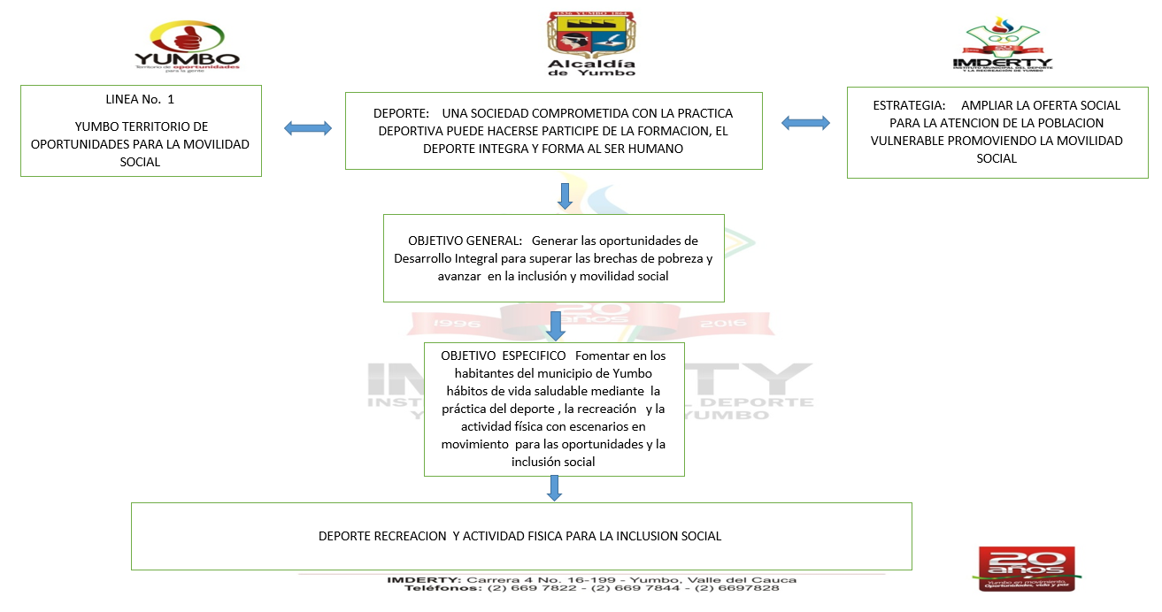

Slide 3
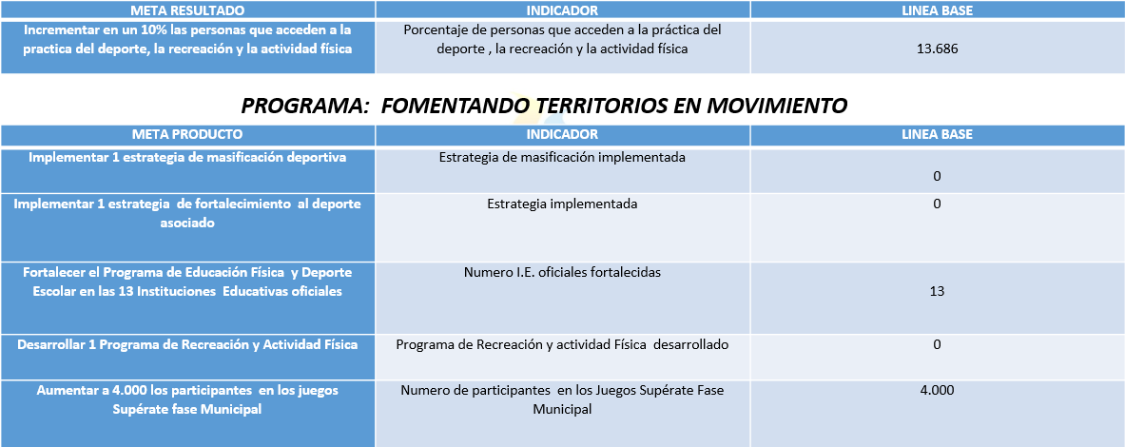

Slide 5
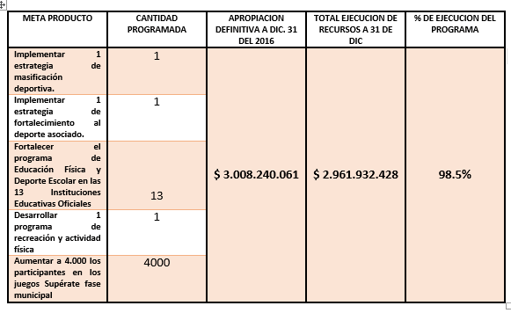
PROGRAMA: FOMENTANDO TERRITORIOS EN MOVIMIENTO
2.926.853.350
97%

Slide 6
PROGRAMA: OPORTUNIDADES EN MOVIMIENTO PARA LA ALTA COMPETENCIA
1.082.022.130
91%

Slide 7
PROGRAMA: DE INFRAESTUCTURA PARA EL DEPORTE, LA RECREACION Y LA ACTIVIDAD FISICA
2.654.680.618
86%

Slide 8
PORCENTAJE (%) DE EJECUCION DEL PLAN DE ACCION
$ 7.292.211.671
$ 6.663.556.098
91%

Slide 9
PLAN DE DESARROLLO 2016 – 2019
‘YUMBO, TERRITORIO DE OPORTUNIDADES PARA LA GENTE´
LÍNEA ESTRATEGICA: Yumbo, Territorio de Oportunidades para la Movilidad Social.
SECTOR: Deporte, recreación y actividad física para la inclusión social

Slide 10
AVANCE CUMPLIMIENTO DE METAS VIGENCIA 2016
PROGRAMA
FOMENTANDO TERRITORIOS EN MOVIMIENTO
Apropiación: $ 3.008.240.061
Ejecución: $ 2.926.853.350

Slide 11
META PRODUCTO
Implementar 1 estrategia de masificación deportiva

Slide 12
Torneo Municipal de Fútsal Categorías Menores
Copa de las Oportunidades
Abril 2016
Dos mil estudiantes de la I.E. de Yumbo marcharon en la inauguración de este torneo que congregó a 156 equipos, que compitieron durante 8 meses.

Slide 13
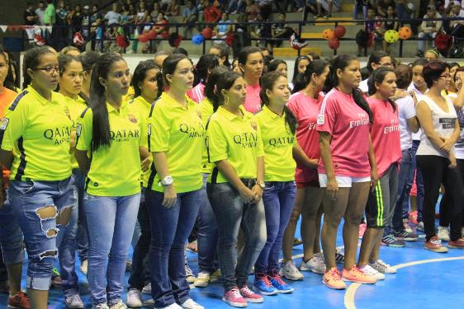
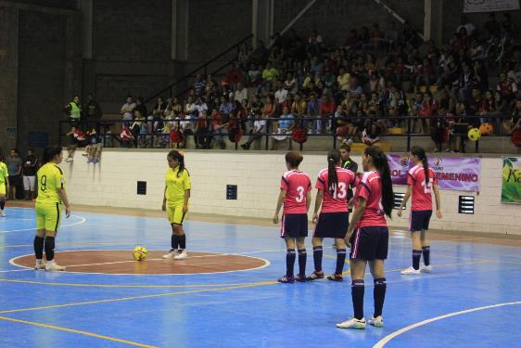
Torneo Femenino de Fútsal Categoría Libre
Abril 2016
19 equipos participaron en este torneo que concentró a 285 damas durante tres meses.

Slide 14
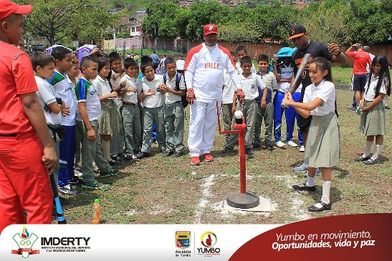
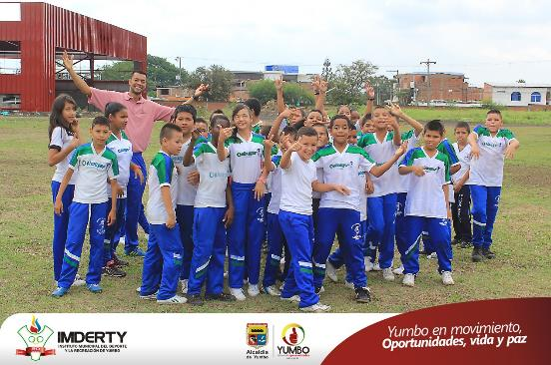
Festival Estudiantil de Beisbol
Abril 2016

Slide 15
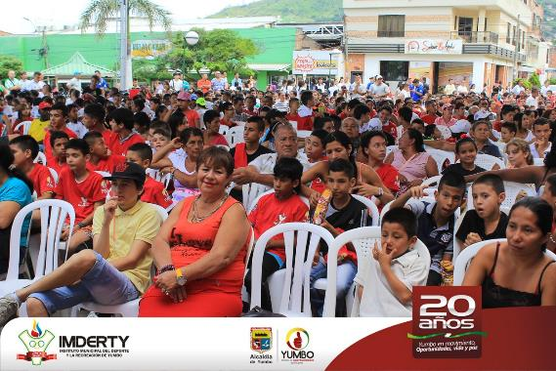
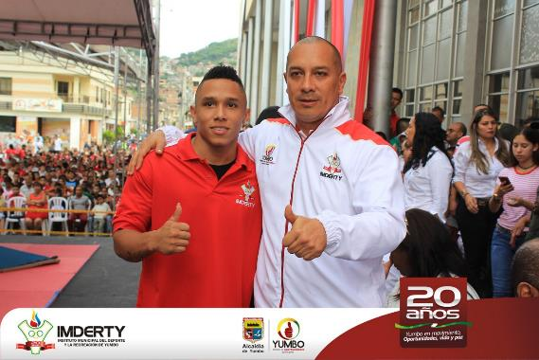
Imderty 20 años
Mayo 2016

Slide 16
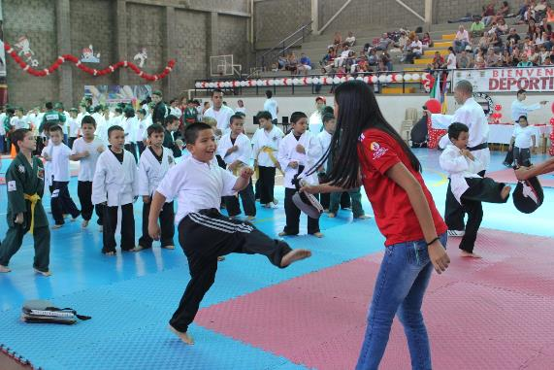
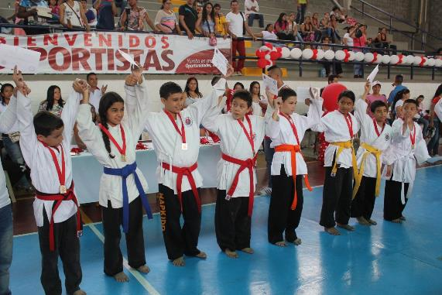
Festival Nacional Infantil de Hapkido
Septiembre 2016

Slide 17
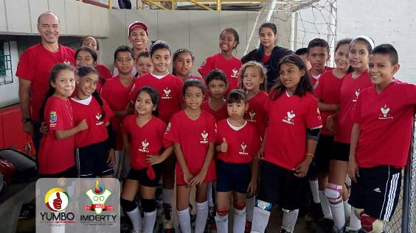
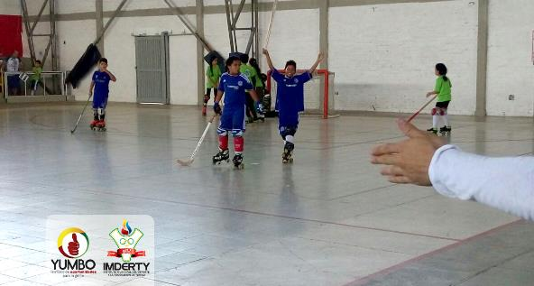
Festival Departamental de Hockey
Septiembre 2016

Slide 18
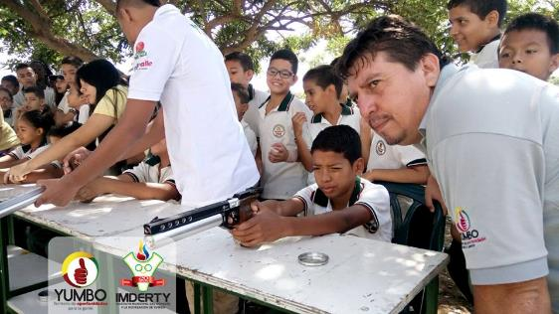
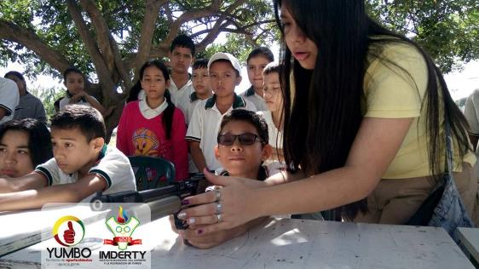
Festival de Tiro Deportivo Recreativo
Septiembre 2016

Slide 19
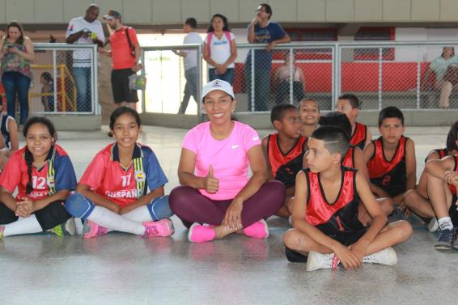
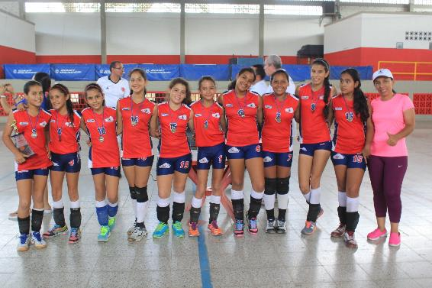
Torneo Departamental de Pony Voley
Octubre 2016
Integró a deportistas de divisiones menores de Voleibol, que representaron a Yumbo, Candelaria, Tuluá, Popayán, Roldanillo y Palmira, en esta parada departamental clasificatoria al nacional de este mismo certamen.

Slide 20
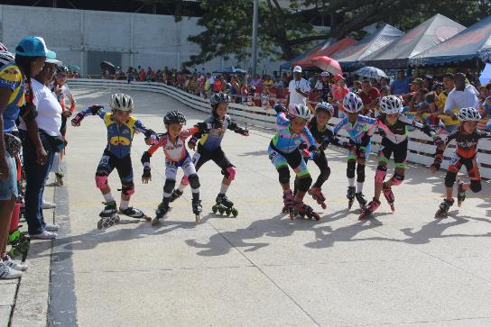
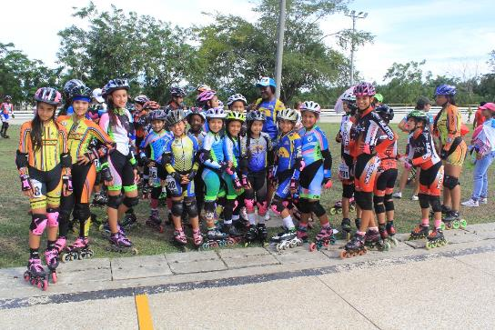
3er Festival de Escuelas de Patinaje
Octubre 2016

Slide 21
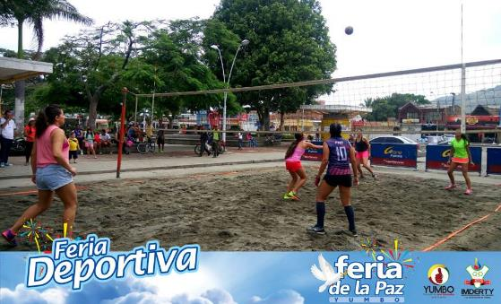
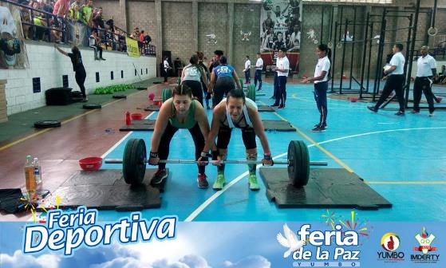
Feria Deportiva por la Paz
Octubre 2016

Slide 22
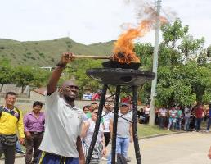
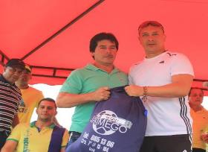
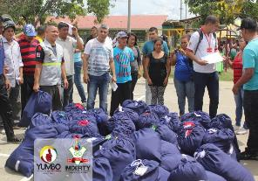
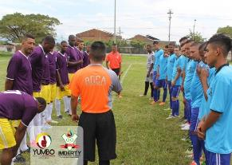
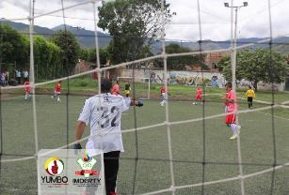
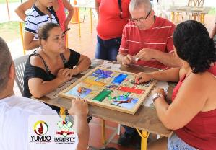
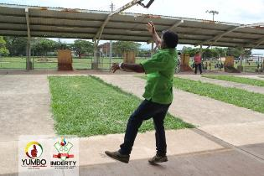
Torneo de las Oportunidades Inter barrios y Veredas de Yumbo
Noviembre 2016
1369 deportistas de la jurisdicción municipal urbana y rural compitieron en ajedrez, baloncesto, ciclomontañismo, dominó, fútbol, fútbol sala, parqués, sapo, tejo y voleibol.

Slide 23
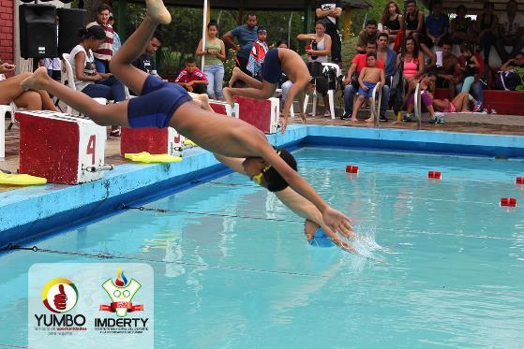
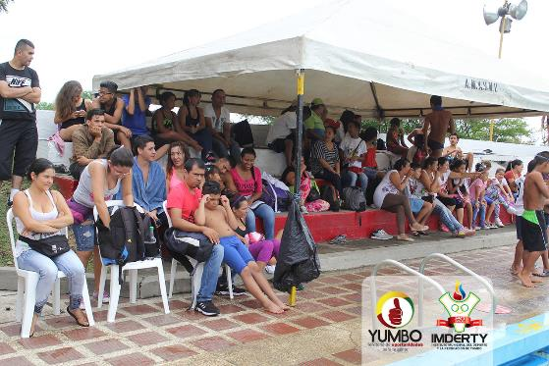
Festival de Natación
Noviembre 2016

Slide 24
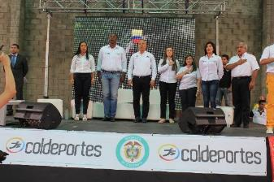
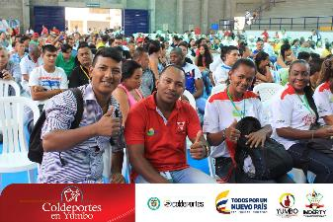
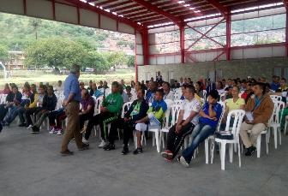
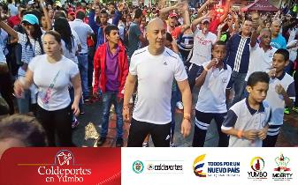
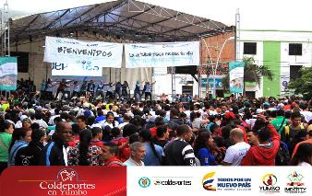
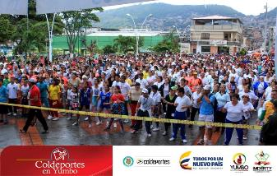
Coldeportes en Yumbo
Noviembre 2016

Slide 25
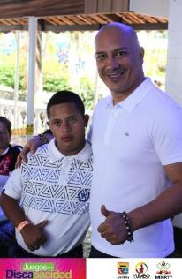
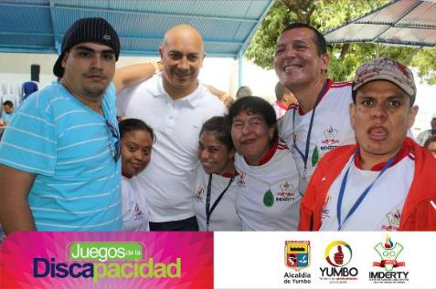
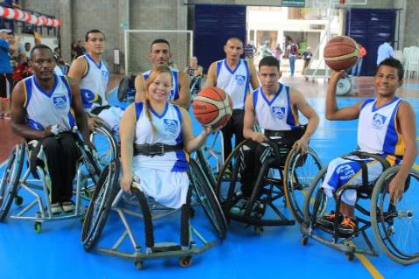
Juegos de la Discapacidad
Noviembre – Diciembre 2016
372 participantes que representaron clubes y fundaciones de Yumbo, se concentraron en los coliseos Carlos A. Bejarano y Miguel L. Muñoz.

Slide 26
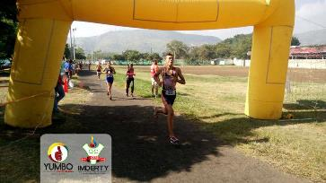
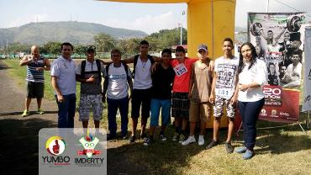
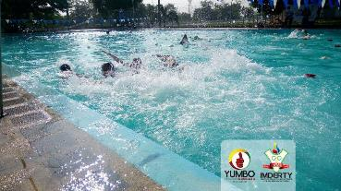
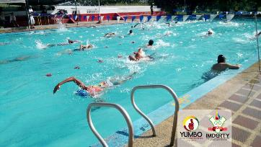
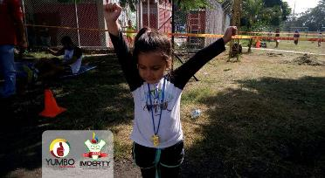
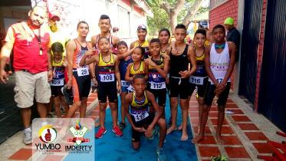
Festival de Acuatlón Diciembre 2016

Slide 27
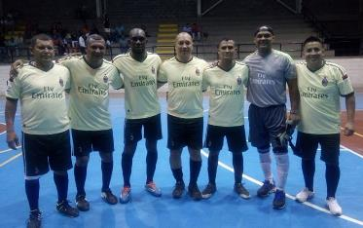
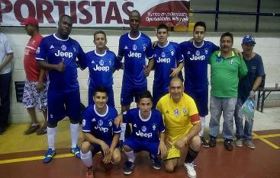
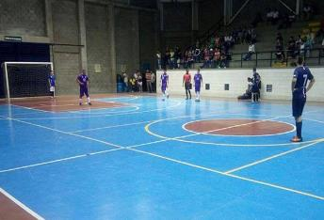
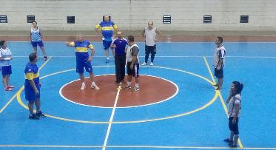
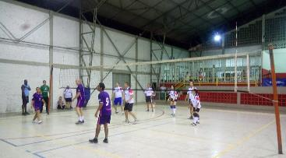
Juegos Interdependencias

Slide 28
Formación del Talento Humano

Slide 29
META PRODUCTO
Implementar 1 estrategia de fortalecimiento al deporte asociado

Slide 30
Convenios con 27 organizaciones de deporte asociado

Slide 31
META PRODUCTO
Fortalecer el programa de Educación Física y Deporte Escolar en las 13 Instituciones Educativas Oficiales

Slide 32
Programa de Apoyo al Deporte Escolar

Slide 33
Festivales Escolares - Kick Ball
Octubre 2016
Estudiantes de seis I.E. participaron se concentraron en el Colegio Mayor.

Slide 34
META PRODUCTO
Desarrollar 1 programa de recreación y actividad física

Slide 35
IMDERTY PRESENTE EN LA JORNADA DE APOYO AL DESARROLLO - COMUNA I
Febrero 2016
Primera actividad de apoyo con actividades deportivas y recreativas, para niños, niñas, jóvenes y adultos de la Comuna Uno de Yumbo.

Slide 36
RECREACINE AL PARQUE
Marzo 2016
Actividades de recreación e inflables, fueron parte de las tardes de Recrea- Cine, desarrolladas los días martes y jueves de 2016.

Slide 37
IMDERTY presente apoyando al Programa de Discapacidad
Marzo 2016
Mediante acompañamiento en juzgamiento, monitoreo, fisioterapia y recreación el IMDERTY apoyó la realización de este evento deportivo.

Slide 38
Ciclo Vida y Paz
Abril 2016
Un promedio de 450 ciclistas salieron durante 35 semanas a pedalear en diferentes recorridos por la jurisdicción municipal de Yumbo.

Slide 39
Muévete en Domingo

Slide 40
Todos Vamos al Parque
Abril 2016
Mediante acompañamiento en recreación, monitoreo y fisioterapia el IMDERTY apoyó la realización de este evento recreativo de fomento a la saludable utilización del tiempo libre en los fines de semana.

Slide 41
Carrera Atlética Recreativa por la Paz
Junio 2016
Mas de 5000 vallecaucanos participaron en esta actividad de fomento deportivo que se corrió en el sector urbano de Yumbo.

Slide 42
Vacaciones Recreativas
Julio 2016
2500 infantes y jóvenes de ocho a diecisiete años, de las instituciones educativas de Yumbo fueron atendidos con actividades culturales y recreativas, realizadas en el centro turístico El Pedregal de Yumbo.

Slide 43
2 Challenge Recreativo – Competencia Bomberil
Julio 2016

Slide 44
Festival del Viento y las Cometas
Agosto 2016

Slide 45
Juegos Tradicionales
Noviembre 2016

Slide 46
Labor Social Junio 2016
130 estudiantes de las instituciones educativas de Yumbo, trabajaron sus horas de labor social, en jornadas de formación en recreación y ocupación del tiempo libre.

Slide 47
Feria del Niño Primera Infancia Noviembre 2016
Cerca de tres mil niños y niñas estuvieron en tres días de actividades dirigidas a infantes de seis meses a dos años, de dos a cuatro años y de cuatro a seis años, orientadas a activar habilidades motrices y fortalecer el vínculo con sus padres o acudientes y la instituciones.

Slide 48
Apoyo en Recreación a Diferentes Instituciones

Slide 49
Actividad Física
Se atendieron 300 personas en actividad física durante 2016

Slide 50
Atención al Adulto Mayor
Se atendieron 350 adultos mayores en actividad física durante 2016

Slide 51
Encuentro del Adulto Mayor
Se atendieron 500 adultos mayores en actividad física.

Slide 52
META PRODUCTO
Aumentar a 4.000 los participantes en los juegos Supérate fase municipal

Slide 53
Juegos Intercolegiados Supérate
Junio 2016
Yumbo rompió record sin precedentes de inscripción al pasar de 3250 a 5130 estudiantes.

Slide 54
PROGRAMA
OPORTUNIDADES EN MOVIMIENTO PARA LA ALTA COMPETENCIA
Apropiación: $1.184.260.995
Ejecución: $1.084.022.130
META PRODUCTO
Fortalecer 34 disciplinas deportivas

Slide 55
XVII Campeonato Departamental Copa Imderty de Taekwondo
Abril 2016

Slide 56
Campeonato Departamental de Judo
Abril 2016

Slide 57
Primer Encuentro Interclubes de Balonmano
Abril 2016

Slide 58
V Válida Departamental de Ciclomontañismo
Junio 2016

Slide 59
Campeonato Departamental de Fútbol de Salón Categoría Juvenil
Junio 2016

Slide 60
Torneo Nacional de Lucha
Julio 2016

Slide 61
Fin de Semana Deportivo
Voleibol al Parque – Balonmano - Ajedrez
Septiembre 2016

Slide 62
V Circuito Ciclístico Departamental
Octubre 2016

Slide 63
1er Torneo Departamental de Esgrima
Noviembre 2016

Slide 64
Carrera Atlética Navideña 5k
Diciembre 2016

Slide 65
Torneo Departamental de Tiro con Arco
Diciembre 2016

Slide 66
Entrenamiento Disciplinas Deportivas

Slide 67
Apoyo para Salidas de Disciplinas Deportivas

Slide 68
META PRODUCTO
Implementar 4 nuevas disciplinas deportivas

Slide 69
Implementación Disciplina Deportiva Gimnasia

Slide 70
META PRODUCTO
Crear el Centro de Atención al deportista

Slide 71
Centro de Atención al Deportista

Slide 72
META PRODUCTO
Implementar 1 programa de estímulos a deportistas

Slide 73
Becas Au Pair con un Año de Residencia en Alemania

Slide 74
PROGRAMA
INFRAESTRUCTURA PARA EL DEPORTE, LA RECREACIÓN Y LA ACTIVIDAD FÍSICA
Apropiación: $3.099.710.615
Ejecución: $2.654.680.618
META PLAN DE ACCIÓN
Implementar 1 programa de adecuación, mantenimiento y construcción de escenarios deportivos, recreativos y de actividad física

Slide 75
Elaborar diagnóstico de escenarios deportivos de las instituciones educativas

Slide 76
Inauguración Cancha Sintética Unidad Deportiva Tomás Bernardo Chávez
Marzo 2016

Slide 77
Construir un parque recreo deportivo y dos canchas sintéticas en la Comuna Uno de Yumbo

Slide 78
Mantenimiento rutinario Coliseos Carlos A. Bejarano, Miguel L. Muñoz, Manuel M. Sánchez y Villa Deportiva Tomás B. Chávez.

